Slide 1
自己紹介
篠原 孝弘（しのはら たかひろ）
┗1992年2月26日生まれ、神奈川県横浜市出身
経歴
・株式会社リクルートに新卒入社
┗HR（採用）支援のコンサルティング・広告制作
┗HR（採用）領域の新規サービス開発
採用領域における
ビジネスの着想
現在の業務
・リーガル領域の新規事業開発
┗利用規約等を管理するSaaS
ITプロダクト開発における
ビジネスの着想

Slide 2
ビジネスプラン（営業職育成）
2023/06
CONFIDENTIAL

Slide 3
アジェンダ
１：ビジネスプラン
  ・サマリー
  ・マーケットの特定
    -環境変化
    -ターゲット
    -市場
  ・ターゲット構造
    -人材紹介業界の都合
  ・発想の転換
  ・絶対的付加価値
    -ソリューション
    -ユーザー利益
  ・スケールメリット
  ・発展形
    -ビジョン
２：本ビジネスの魅力
・3C観点での参入理由
３：ビジネスプラン精緻化事項
・検証の論点

Slide 4
アジェンダ
１：ビジネスプラン
  ・サマリー
  ・マーケットの特定
    -環境変化
    -ターゲット
    -市場
  ・ターゲット構造
    -人材紹介業界の都合
  ・発想の転換
  ・絶対的付加価値
    -ソリューション
    -ユーザー利益
  ・スケールメリット
  ・発展形
    -ビジョン
２：本ビジネスの魅力
・3C観点での参入理由
３：ビジネスプラン精緻化事項
・検証の論点

Slide 5
サマリー
Before → After
ビジョン（発展形）
社会の変化に合わせて
ビジネス職を常時リスキリングする。
Before（今いる人を紹介する）
企業
人材紹介
求職者
事業コンセプト
変化し続ける営業スキルを可視化・リスキリングし、
最適な営業人材を提供する。
背景
・ビジネスの変化に伴い、営業職の役割が大きく変化
・一部のデータでは、「新たな営業職」が、12倍に増加
→結果、人材紹介では採れない・ミスマッチが起こる
概要
・営業スキルや適性を可視化
・新たな営業職へのリスキリングを行い、企業へ送客
→企業からの紹介料が主な収益源
人材紹介業から人材育成業へ
After（必要な人材を育成する）
企業
スキル
評価・育成
適性のある
求職者

Slide 6
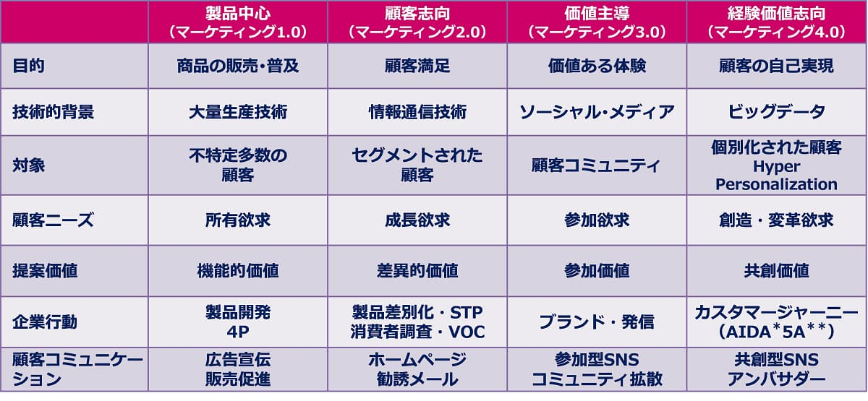
マーケットの特定_環境変化
製品主体から顧客主体のマーケティングへ変化
テクノロジーの進化等によって顧客の潜在ニーズを汲み取り、解決することが重要

Slide 7
マーケットの特定_環境変化
営業職は「商品を届ける」から「価値を創る」役割へ
マーケットアウト型の新たな営業職が生まれている
before
After
プロダクトアウト型の営業
→商品を、顧客の顕在ニーズに当てる
マーケットアウト型の営業
→潜在ニーズに対して、商品＋αの価値を創る
商品
顕在ニーズ
商品
顕在ニーズ
商品以外の
価値
潜在ニーズ
商品を届ける役割
価値を創る役割

Slide 8
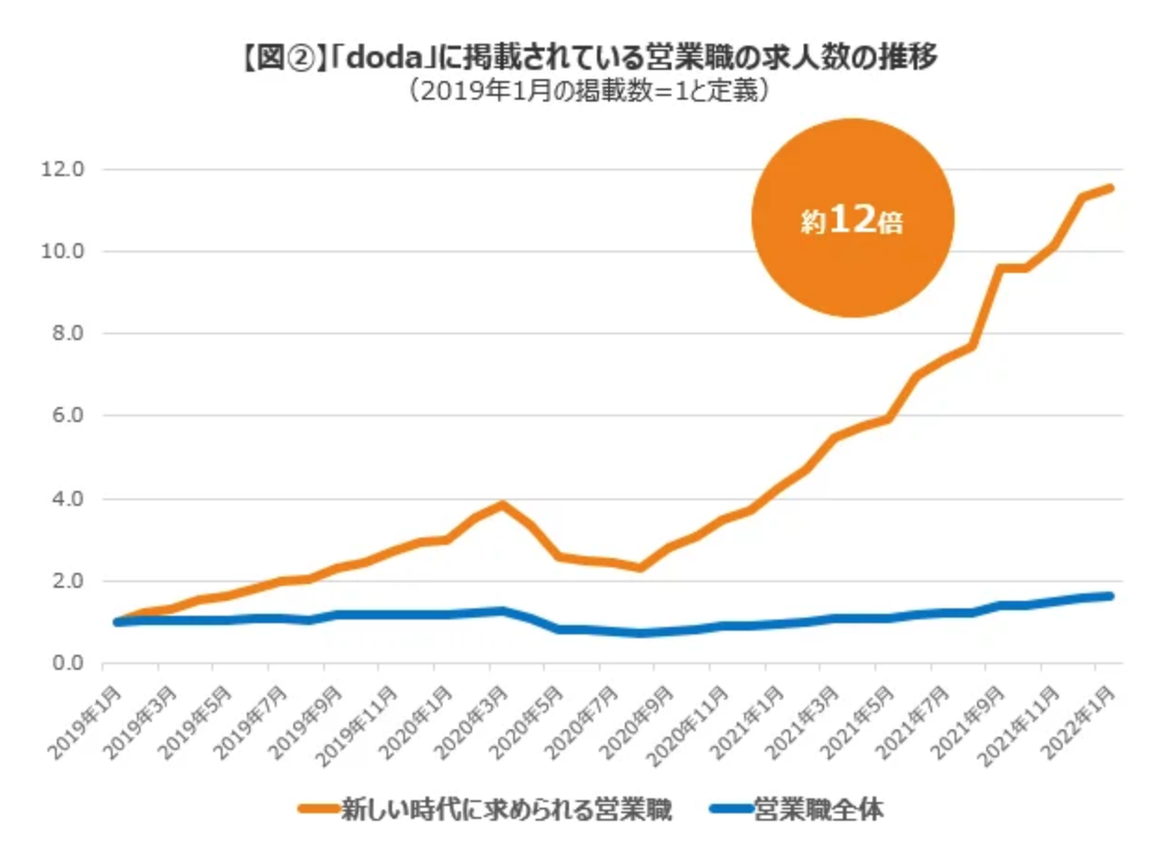
マーケットの特定_環境変化
新たな営業職のニーズは激増しており、継続的に新たな営業職が生まれる構造
現在はカスタマーサクセスやインサイドセールスの求人が激増
現在出ている新たな営業職
・カスタマーサクセス
・インサイドセールス
数年後の新たな営業職（例）
・生成AIを使いこなす営業
・プロトタイプを創る営業
参照：
https://prtimes.jp/main/html/rd/p/000000229.000016455.html

Slide 9
マーケットの特定_ターゲット
営業職の役割変化が激しいIT業界（特にSaaS）の課題が最も大きい想定
最終的には営業職を採用する全ての企業がターゲット
マーケットの属性
マーケットが抱える不満/不利益
［マーケット］
営業職採用を行う全企業
全業界
・大手や人気業界に人材が集中し、採用し切れない
→未経験を採用しミスマッチが発生
[中間マーケット]
メーカー業界
メーカー業界
・業界や経歴が近しい人しか採用できない
→新たなスキルは、既存社員にリスキングを行うしかない
［戦略的マーケット］
IT業界
IT業界
・採用不足が起こる・見極めが難しい
→営業が激しく変化しており、事業成長の大きなボトルネック

Slide 10
マーケットの特定_市場
営業職は全職種の10%を占める大きなマーケット
IT業界に絞っても一定見込める（推定）
マーケットの属性
マーケットごとの市場規模算出
［マーケット］
営業職採用を行う全企業
社数（※1）
営業不足数(※2）
市場規模（※3）
全業界
44.2万社
65万人
9800億円
（10%シェアで1000億）
[中間マーケット]
メーカー業界
メーカー業界
16.1万社
23万人
3400億円
（10%シェアで約340億）
［戦略的マーケット］
IT業界
IT業界
1.3万社
2.0万人
295億円
（10%シェアで約30億）
※1：令和3年経済センサス調査より10名以上の法人を抜粋：https://www.stat.go.jp/data/e-census/2021/index.html
※2：企業規模別に営業職を10%と換算×未充足率（28%）で算出
※3：決定単価120万円（400万円の30%で仮試算）

Slide 11



ターゲット構造_人材紹介業界の都合
人材紹介会社のサービス提供では、不足・ミスマッチが発生
経歴がある人を、多くの企業ニーズに対して送る構造のため、不足やミスマッチが発生
求職者
（営業職）
人材紹介
求人企業
経歴確認
面談
営業
求人票
経歴○
（適性？）
経歴重視
不足
ミスマッチ
経歴×
適性○
×
×

Slide 12
発想の転換
人材紹介業から人材育成業（マーケットアウト型）へ
現状の求職者を企業に送る構造から、企業のニーズに合わせて、スキルを可視化して育成する仕組みへ
before
after
企業
経歴評価
人材斡旋
求職者
企業
スキル評価
学習/育成
サービス
転職支援
適性のある
求職者
業界の課題 | 今スキルを持つ人しか紹介ができない
ユーザー 不利益 | 一部の企業のみ充足・ミスマッチの発生
あるべき姿 | 企業や社会のニーズに合わせたスキルを育成する
ユーザー 利益 | 採用充足・適性やスキル等の客観的な判断

Slide 13

発想の転換
コストを掛けずに企業が求める営業職を送客する
人材紹介や求人広告が実現できないポジショニングを確立する
高
人材紹介
本サービス
人を減らせない
スキル担保
既存プレイヤーの構造ライン
応募者のスキル
は変えられない
求人広告
低
高
時間/コスト
低

Slide 14
絶対的付加価値_ソリューション
可視化・育成・転職支援のサイクルを回す仕組み
営業職スキルのデファクトスタンダードを作り、社会やニーズに合わせて常時リスキリング
求職者
（副業者も含む）
育成
社会のニーズを抽出し、
スキル・コンテンツ化
採用企業
（業務委託も含む）
学習・利用料
適性・志向に合わせた
コンテンツ提供
レベルに応じた
企業の案内
営業スキルの
「デファクトスタンダード」
社会や企業のニーズに合わせて
「常時リスキリング」
送客
登録
スキル可視化
転職支援
決定料

Slide 15
絶対的付加価値_ソリューション
適性やスキルを可視化し、新たな営業職へリスキリング
スキルや適性を可視化し、合う営業職に育成
前職
適性・スキルを可視化し、
マッチ度が高い職種へリスキング
リスキング後
アパレルショップスタッフ
（顧客の状況や志向を捉えて、服を案内する）
本サービス
インサイドセールス担当
（顧客の状況や志向を捉えて、商談化する）
コールセンターのスーパーバイザー
（稼働率等を見ながら、打ち手を打つ役割）
カスタマーサクセスリーダー
（活用率等のデータを見ながら、打ち手を打つ役割）

Slide 16

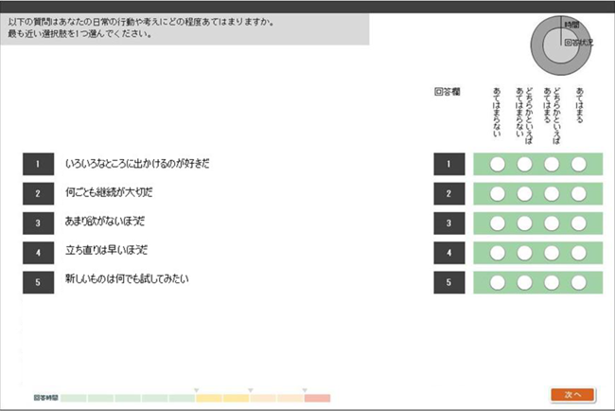
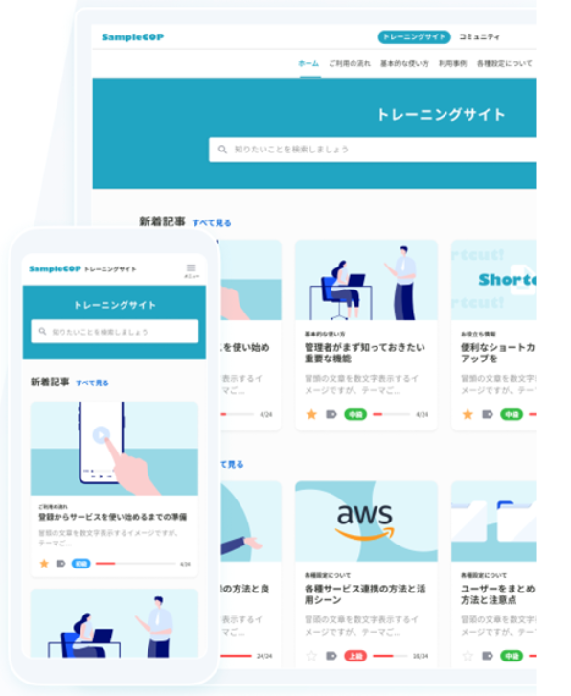
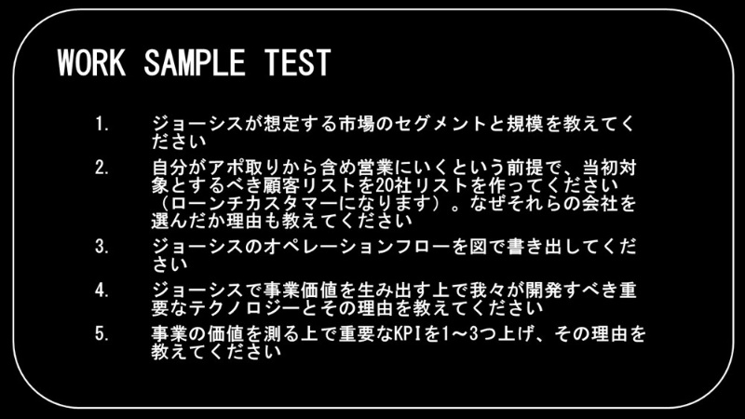
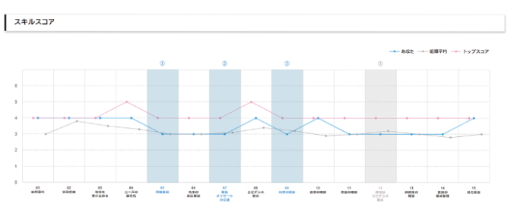
絶対的付加価値_ソリューション
営業職に特化したスキル可視化とリスキリングのコンテンツを提供
スキル可視化コンテンツ
リスキリングコンテンツ
商談動画解析
営業職適性検査
各営業職×レベルに応じたオンデマンド教材
（特定企業のワークサンプルテスト等も掲載）
×
営業スキル・適性のある営業職の可視化

Slide 17
絶対的付加価値_ユーザー利益
転職者・企業双方にとってメリットのある構造
客観的なスキル可視化ができることで、双方採用の負担が減る
Customer Value
（顧客価値）
・転職者 ： スキル向上・転職成功
・企業側 ： 採用充足・ミスマッチ解消
Customer Cost
（顧客の負担）
・転職者 ： 不要な面接・応募の削減
・企業側 ： 不要な選考の削減
Convenience
（入手容易性）
・転職者 ： 自身のスキルに合った業界・営業職の理解
・企業側 ： 経歴書以外の客観的な判断（スキル・適性）
Communication
（コミュニケーション）
・転職者 ： 常時継続的にリスキング
・企業側 ： スカウト・企業の求める営業職のアセスメント

Slide 18
スケールメリット
事業規模が大きくなるほど、メリットや優位性が築かれる仕組み
主にスキル評価システムは、ユーザー数・データ量の増加により、追随が難しくなる
項目 | 構造・仕組み | 主な内容
コスト低減効果 | スキル評価システム マッチングシステム | 減価償却費用 （ソフトウェア資産）
ネットワーク効果 | スキル評価システム サイド間ネットワーク効果 | ユーザー数増加による評価精度向上 求職者増→企業増→価値増→求職者増

Slide 19
発展形_ビジョン
社会の変化に合わせて、ビジネス職を常時リスキリングする
「変化に合わせた客観的なスキル定義ができていない」という課題は、営業職以外も同様。
資格や言語等で
一定スキルが分かる
スキル定義が曖昧
社会の変化によって役割が変わる
採用数中
経理
法務
人事
デザイナー
マーケティング
企画
事業開発
販売
採用数大
ITエンジニア
製造系エンジニア
営業
客観的なスキル定義がある
客観的なスキル定義が無い

Slide 20
アジェンダ
１：ビジネスプラン
  ・サマリー
  ・マーケットの特定
    -環境変化
    -ターゲット
    -市場
  ・ターゲット構造
    -人材紹介業界の都合
  ・発想の転換
  ・絶対的付加価値
    -ソリューション
    -ユーザー利益
  ・スケールメリット
  ・発展形
    -ビジョン
２：本ビジネスの魅力
・3C観点での参入理由
３：ビジネスプラン精緻化事項
・検証の論点

Slide 21
3C観点での参入理由
ニーズや実現性の観点で、現在は参入しやすいタイミング
逆に、デファクトスタンダードな営業スキル定義がされてしまった後だと参入が難しい
Customer
（顧客市場）
・営業職のニーズ・求人が伸びていること
┗28%の企業が（en ジャパン調べ）未充足
┗新しい営業職の求人数は、3年間で約12倍に増加（Doda調べ）
Competitor
（競合）
・労働集約型の大手人材紹介会社が、タッチしづらい構造であること
・標準的な「営業スキル」を定義している企業・サービスが無いこと
Company
（自社）
・Paizaのノウハウが活用できること
・テクノロジーの進化による実現可能性（商談解析等）があること
┗商談動画からスキルを分解するサービス等（例：https://skillpalette.jp/sales.html）

Slide 22
アジェンダ
１：ビジネスプラン
  ・サマリー
  ・マーケットの特定
    -環境変化
    -ターゲット
    -市場
  ・ターゲット構造
    -人材紹介業界の都合
  ・発想の転換
  ・絶対的付加価値
    -ソリューション
    -ユーザー利益
  ・スケールメリット
  ・発展形
    -ビジョン
２：本ビジネスの魅力
・3C観点での参入理由
３：ビジネスプラン精緻化事項
・検証の論点

Slide 23
検証の論点
顧客ニーズや実現性等を主な論点として検証
社内育成用などで商談スキル可視化のツール等が存在する為、スモールな検証が可能
観点
手法
Customer
（顧客市場）
・採用できていない企業が強いニーズを感じているか
・営業職が集まるインサイトがあるか
┗paizaの腕試し
・ヒアリング
・定性・定量調査
Competitor
（競合）
・同様の国内外の事例があるか
┗国内例：tech sales class
┗海外例：sales drive
・競合調査
Company
（自社）
・妥当性のある商談スキルや営業スキルを可視化できるか
┗社内育成用ツールを見ると、一定実現可能性はある
・検証先の確保
・フィジビリティ

Slide 24
Appendix
Appendix（参考資料）

Slide 25
評価ポイント
ポイント
要件
営業
トレンド
（マーケット）
世の中の時流に沿っているか
10年後の未来を見据え、今のギャップを捉えているか
求められるセールスの姿の変化への対応
テクノロジーの進化（動画解析）の活用
絞込み
（マーケット）
戦略的マーケット或いはコンテンツに絞っていけるか
ロングテールを捉えているか
企業起点でターゲットを絞り込み
企業規模・業界問わず存在する「営業」マーケット
求職者・供給側は幅広いターゲット層（フリーランスや副業等も可）
構造問題
（ターゲット構造）
ユーザーに不利益を与えている構造的な要因があるか
人材紹介のCAの転換
ミスマッチでも儲かる仕組み
視座
（発想の転換）
あるべき姿を描けているか
一見、非常識な発想か （ゲームチェンジ）
これからの時代に求められる人材（企業ニーズ）に応える発想
定義されていない営業スキルの定義
スケール
（発展形）
抽出した不利益は、他のマーケットにも存在するか
企業価値1000億円程度の市場か
ビジョンは何か
他ビジネス職種（マーケティング・企画等）においても同様の構造
あらゆるビジネス職のスキルを見える化する

Slide 26
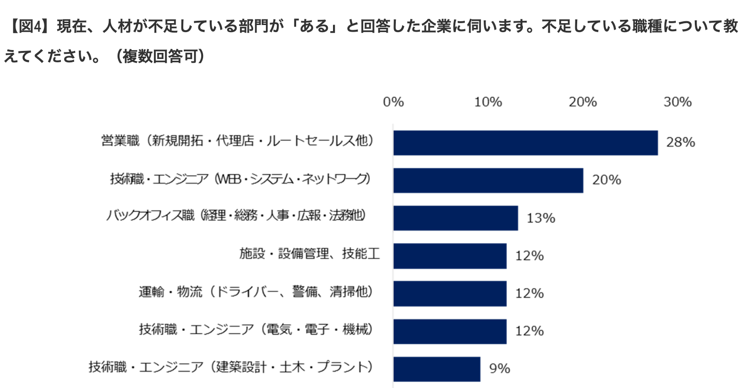
着目した変化
営業職は他の職種に比べても不足していると感じている企業が多い。
参照：
https://corp.en-japan.com/newsrelease/2022/29824.html

Slide 27
競合
IT営業に特化したリスキリング×採用を行なっているサービス「tech sales class」が競合として存在。
ただし、労働集約型の伴走×短期間長時間のコンテンツによる育成の為、差別化は可能。
項目 | 情報
ToB（求人・出口） | ・求人数 約3000(2022年12月時点） ・企業例 リクルート、Jinjer、SmartHR、ラクス (IT企業）
ToC（転職者） | ・対象 満18歳以上35歳以下の人のみ ・規模 2022年に200人、2023年に500人の卒業生を目指す
サービスの内容 | 約200時間・3ヶ月のプログラム ①ビジネス・テクノロジー・セールススキル（オンライン講座） PCスキル、プレゼン、財務、営業スキル等の60以上の講座 ②転職ノウハウ（面談・座談会等） 自己分析、職務経歴書・面接対策、テックセールスとの座談会等
サービスの流れ | 下記の流れで実施 ・無料カウンセリング（体験済） ┗キャリアイメージの擦り合わせ ┗テックセールスクラスの案内 ・テックセールスクラス セールス診断 ・受講開始（平均3ヶ月） ・転職サポート ・転職成功

Slide 28
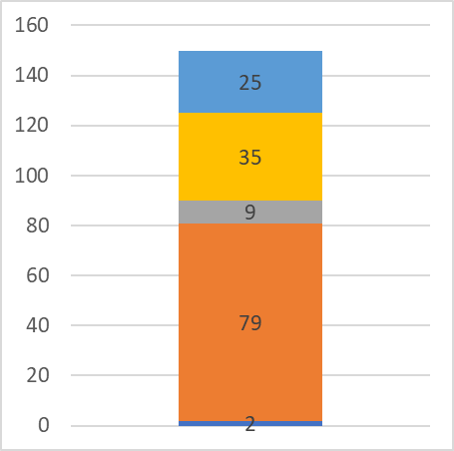
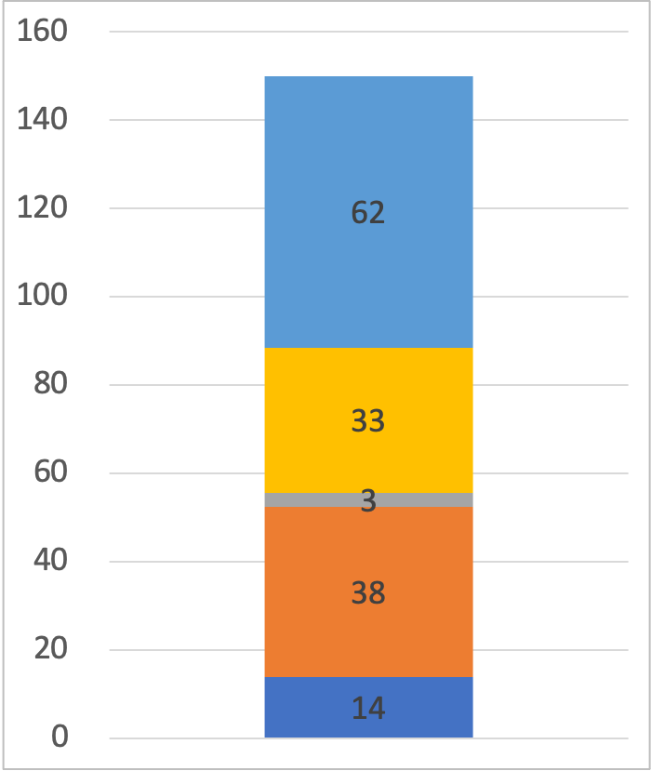
コスト構造（仮）
成果報酬
＠150万円
【コスト構造転換】
成果報酬
＠150万円
営業利益率
17％
営業利益
フロントエンド
広告(集客)費
⇒アセスメント
広告宣伝費減
キャリアアドバイザ
⇒スキル評価システム
人件費減
営業利益
営業利益率
41％
その他
広告宣伝費
その他
人件費
広告宣伝費
人件費
原価
原価
原価：外注費など
原価：ソフトウェア
人材紹介(上場企業)
Paiza
出典：

Slide 29
着目した変化
顧客に商品提案をする営業職の役割やスキルも多様化している。
（モノを売るだけではなくなっている）
売る対象
顧客行動
営業職の役割
従来
自社の商材のみの提案
（物売り）
・事前知識無し
・特定の営業との接点
顧客が知りたい情報を届ける
┗御用聞き、商品提案
→営業職は一種一様
今後
自社の商材の周辺領域も含めた提案
（体験の提供・コト売り）
・オンラインや口コミ等で情報収集
・複数の営業との接点
顧客の成功に寄与する
・ソリューション提案
・潜在ニーズの抽出
→営業職は多種多様

Slide 30
着目した変化
「営業職を採用する企業」、「営業職の求職者」ともに、
”営業職”と一緒くたにしたマッチングには限界が来ている。
企業
求職者
現状
営業職
経歴
？
自社の営業職の定義が
分からない
・自分のスキルが分からない
・どういう営業が合うのか分からない
結果
・募集を集めづらい
・採用した後にミスマッチが起こる
・どれが自分に合うか分からず、チャレンジできない
・入社後にミスマッチが起こる

Slide 31
あるべき姿
その為、”営業職”を細かく分解し、
「営業スキル」という抽象的なスキルを、客観的に可視化したマッチング・育成があるべき。
企業
求職者
現状
営業職
経歴
！
自社の営業職の定義が分かる
どういうスキルがあるか分かる
結果
・募集を集められる
・採用した後にミスマッチが起こらない
・キャリアアップの方向が分かる
・キャリアアップの為に、必要なスキルが分かる

Slide 32
課題創出プロセス_現場視点の課題
現状の採用の仕組みで、営業職を採用できな企業は、
投資を増やす or 人材要件を下げて（完全未経験等）採るしかない。
現場視点の課題
事業領域
マーケットの
特定
ユーザー
どんな不満/不利益
不利益に対する行動
視点
営業職採用企業
人材紹介に依頼するが集まらない。集まっても見極められない。
・求人広告への投資
・要件緩和して採用
HRビジネスに関わる自身
ターゲット構造
領域
不利益をもたらす要因
業界の都合
人材紹介
会社
決まりやすい企業に注力する。営業職の定義が曖昧。
労働集約型ビジネスであるため職歴/経歴でマッチングする方が効率的である

Slide 33
課題創出プロセス_ソリューション
スキルを可視化・育成して、マッチングをする構造へ変える。
現場視点の課題
ソリューション
事業領域
ビジネスモデル
ユーザー
どんな不満/不利益
不利益に対する行動
逆転/強制発想
発想の転換
営業職採用企業
人材紹介に依頼するが集まらない。集まっても見極められない。
・求人広告への投資
・要件緩和して採用
営業職育成〜採用PF
～経歴評価からスキル評価へ～
なぜ、優位に解決できるか？ユーザー利益は？
絶対的
付加価値
FlontEnd
Contents
BackEnd
領域
不利益をもたらす要因
業界の都合
営業職
スキル診断
商談アセス
スキル装着
商談解析
オンデマンド教育
人材紹介
会社
決まりやすい企業に注力する。営業職の定義が曖昧。
労働集約型ビジネスであるため職歴/経歴でマッチングする方が効率的である
スキルの可視化と育成
スキル評価転職/スキル向上を実現

Slide 34
課題創出プロセス_ビジネスモデル
可視化〜採用までを、プラットフォームとして提供。
紹介料をメインの収益とし、ユーザーからは少額の利用料をいただく想定。
お金の流れ
トップ営業
研修会社
等
制作料
本サービス
・営業スキルアセス
・オンデマンド学習
・企業用アセスメント
・採用斡旋
ユーザー
アセスメント
オンデマンド講座提供
オンデマンド学習
企業
利用料
アセスメント・営業
スカウト
応募
紹介料

Slide 35
マーケットアウトビジネス6つの条件
ミスミをはじめとする、成功企業の要諦を研究し、
マーケットアウトビジネス策定、評価ノウハウの体系的なフレームワーク化を実現。
事業領域
ビジネスモデル
マーケットの
特定
ターゲット構造
（業界/業務）
発想の転換
絶対的
付加価値
スケール
メリット
発展形
どのユーザー
を狙うべきか
どの業界/構造に
参入するべきか
どのように既存
ビジネス/ 仕組を
変えればよいか
どうすればユー
ザーと企業の利益
を両立できるか
どうすれば
フォロワーが追随
できなくなるか
どうすれば
将来にわたって
成長できるか
立上げ時に必須のこと
対先行者優位性
成長時に必要なこと
対後発者優位性
必要となるプロセスを段階的に踏んで、マーケットアウト6つの条件に沿ってビジネスプラン策定する

Slide 36
マーケットアウトビジネス６つの条件構成要素
マーケットの特定
ターゲット
業界/構造
発想の転換
絶対的
付加価値
スケール
メリット
発展形
内容
マーケット環境の変化
PEST分析
ユーザー属性
ペルソナ(誰？)
不満/ニーズ
代替行動
領域(業界/業務)
既存プレイヤー/
市場規模
既存の仕組構造把握
ユーザーの不満/ニーズを齎す要因/都合
ビジネスモデルの革新
ポジショニング
(既存の業界/業務と異なる業態)
Before after
ﾕｰｻﾞｰ利益実現
品質/価格/ﾃﾞﾘﾊﾞﾘー/サービス等
構造的優位性
コンテンツ
提供方法
組成方法
マネタイズ
コスト逓減
原価率逓減
販管費率逓減
ネットワーク効果
サイド内効果
サイド間効果
ビジョン
マーケット展開
コンテンツ展開
ビジネスモデル展開
有効市場規模
チェック
ポイント
市場トレンド
10年後の未来と現在のGAPの把握
ｾｸﾞﾒﾝﾃｰｼｮﾝの有意性
ニーズのリアリティ(誰？)
切迫度
ユーザーの不満/ニーズと構造の因果関係の強さ
ユーザーと利益相反する事柄
利益/費用構造
既存の市場規模
・既存ﾌﾟﾚｲﾔｰが
出来ない構造
ｽﾃｰｸﾎﾙﾀﾞｰとの関係性毀損 ｶﾆﾊﾞﾘｾﾞｰｼｮﾝ
人員/設備削減
売上/利益減
十分な利益
利益を実現する構造の因果関係
ユーザーの事業の利益の両立の理由
コスト構造
規模拡大に伴うコスト逓減度合
ステークホルダーへの還元
ネットワーク効果のリアリティ
展開の蓋然性
(何をコアコンピタンスに展開できるか ストーリ-)
市場規模の大きさ
意義
ニーズの洗練
新しい需要の創造
費用対効果の最大化
ビジネスになるニーズを捉える
立地の適性
革新余地の確認
既存業者とはやりたくても、できないﾋﾞｼﾞﾈｽとし、戦わない
他社の模倣の困難性を担保し、参入障壁とする
ﾕｰｻﾞｰ利益を常に拡大し続て、フォロワーが追随できなくする
既存ビジネスと全く異なる新しいﾋﾞｼﾞｮﾝで成長し続ける

